Slide 1
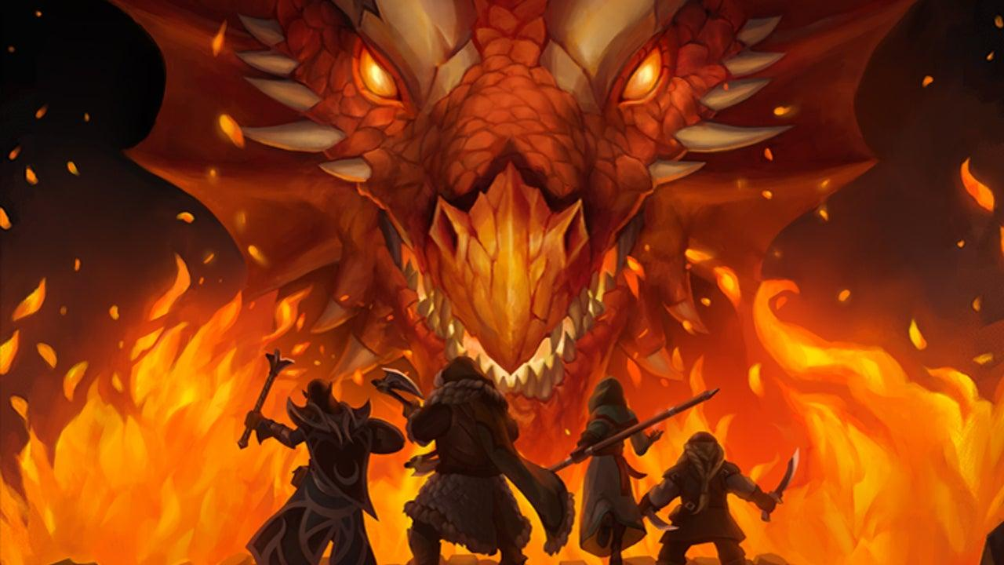
Creador de personaje
Dungeons & Dragons
Hecho por:: Francisco, Víctor, José y Mateo

Slide 2

DEMO

Slide 3
Índice de contenidos
SQLite y Pantalla inicial
Selección de raza (Crear personaje I)
Generación de stats (Crear personaje II)
Selección de clase
Elección de trasfondo
Mis personajes

Slide 4

SQLite
Es un sistema de base de datos muy ligero y sencillo de usar.
Funciona en local, es decir no conecta con una base de datos externa sino que la base de datos es creada y usada dentro del dispositivo.

Slide 5
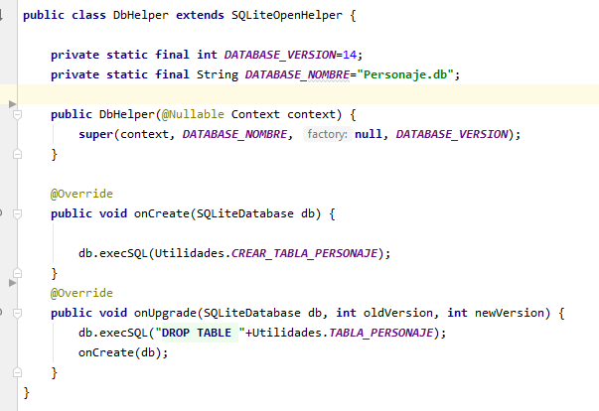
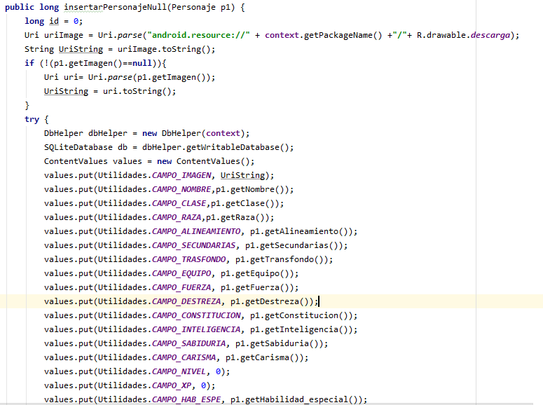
SQLITE
Este sistema, necesita un archivo “Helper” que se encargará de la creacion y actualizacion de la BD.
Otro .java que contiene todas las funciones útiles, como lo son eliminar insertar y mostrar, “dbPersonajes”.
Con eso es suficiente, pero nosotros hemos usado dos clases auxiliares, Utilidades y Personaje.

Slide 6
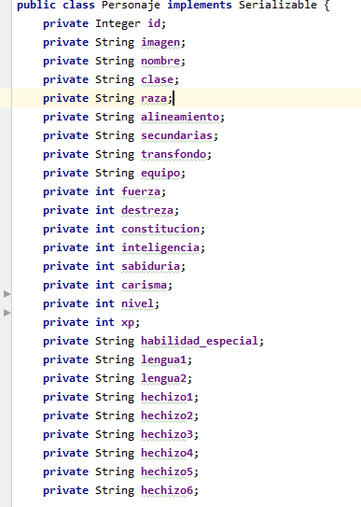
Clase Personaje
Es una clase auxiliar con la implementación Serializable.
Su función es crear definir todos los campos necesarios para un personaje, de esta forma, un objeto de esa clase puede ir recogiendo los datos por las pantallas y pasandolos a la siguiente.

Slide 7

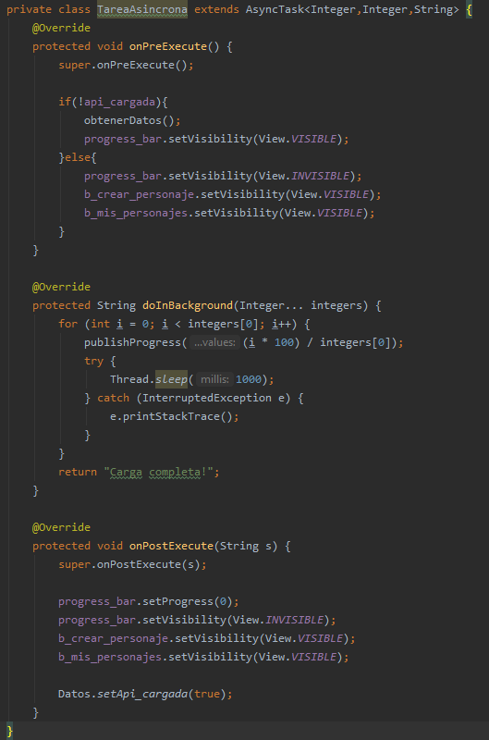
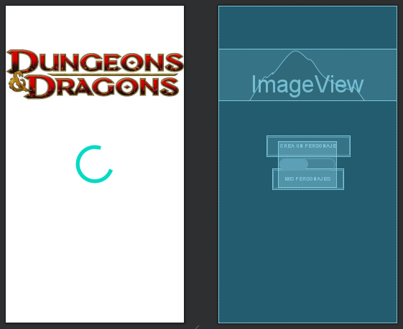
Pantalla inicial

Slide 8
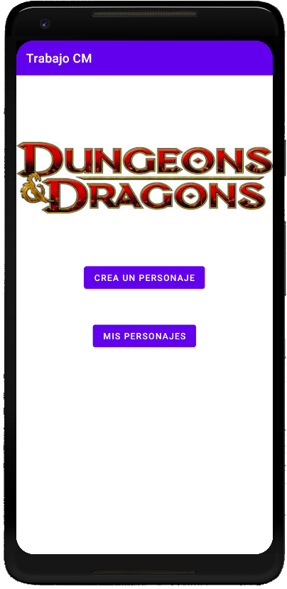

Pantalla inicial
Dos opciones:
Crear un personaje
Mis personajes
Lo más interesante:
Imagen

Slide 9
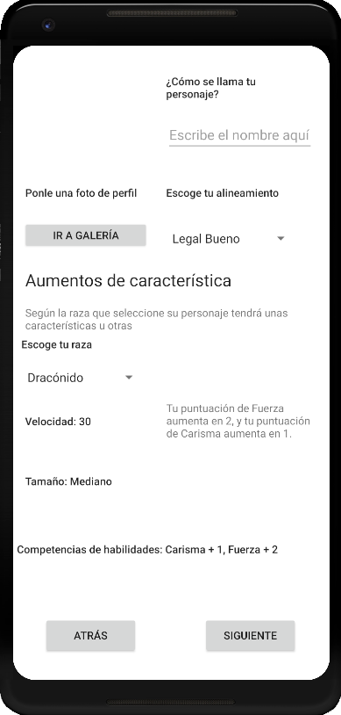
Creación de personajes (I)
¿Qué podemos hacer aquí con nuestro personaje?
Darle nombre
Seleccionar una fotografía
Escoger su raza
Definir su alineamiento

Slide 10
Lo destacable de la pantalla anterior
Podemos dar importancia a:
Seleccionar imagen de galería
Según la raza escogida mostrar atributos
Editar texto mediante la selección del spinner

Slide 11
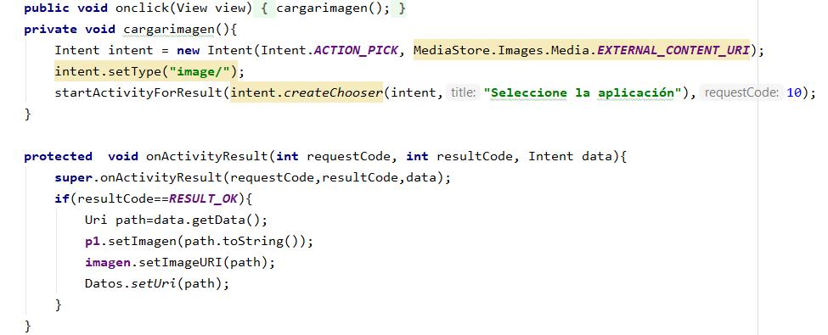
Seleccionar imagen de galería
Tres funciones:
onClick
carcarImagen
onActivityResult

Slide 12
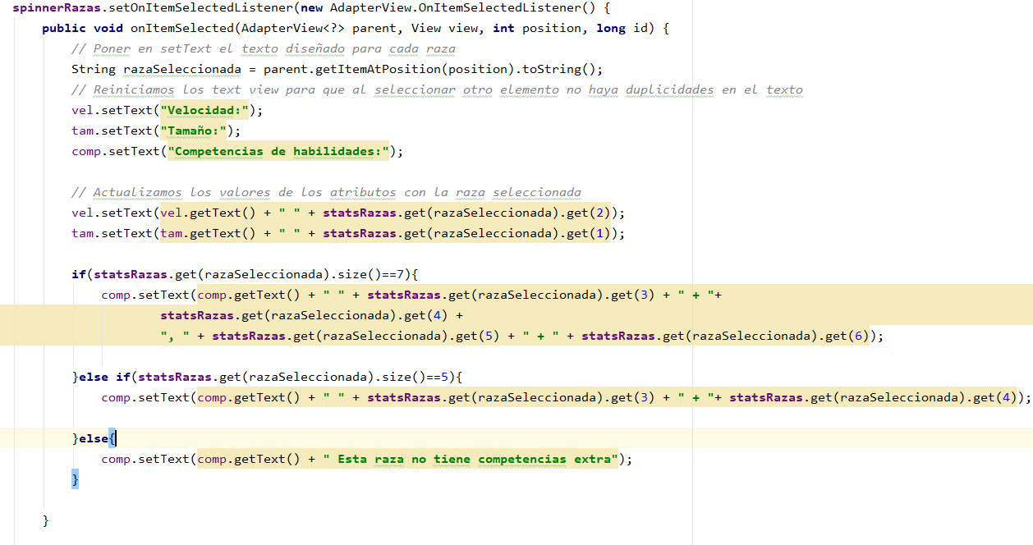
Según la raza escogida mostrar atributos

Slide 13
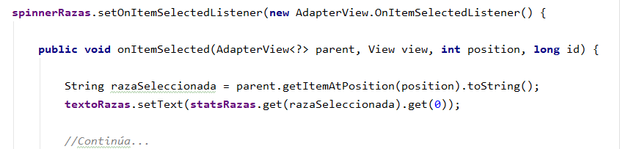
Editar texto mediante la selección del spinner

Slide 14
Creación de personajes (II): Generar stats
Qué hacemos aquí:
Generamos números aleatorios emulando a cómo se hace en la realidad
El usuario podrá distribuir esos números en los EditText correspondientes
¿Por qué no distribuirlos automáticamente? Porque la decisión es del jugador, no nuestra

Slide 15
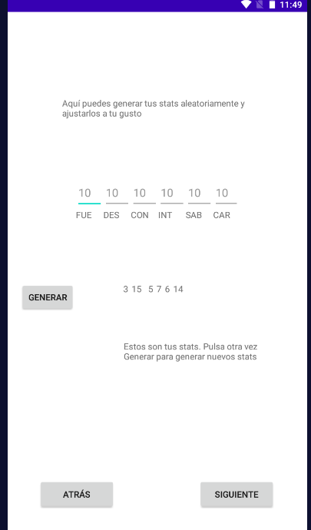
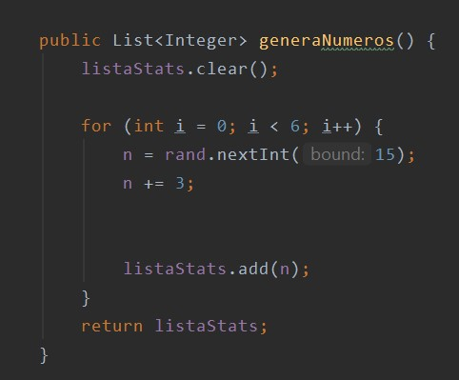
Pulsando en Generar se
generan números entre
3 y 18 que puedes distribuir luego un poco más arriba
EditText de cada stat, para guardarlos como quieras
Si no te gustan los números, puedes volver a tirarlos otra vez más

Slide 16
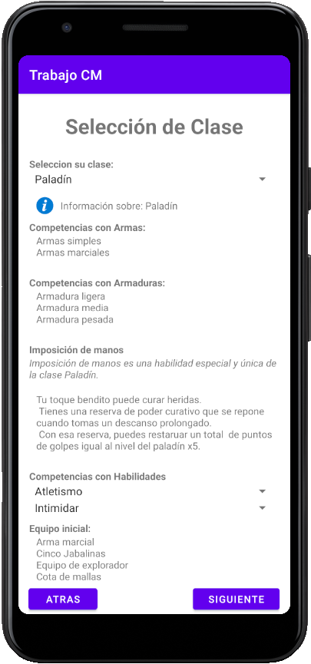
Pantalla: Seleccionar Clase
El objetivo de esta pantalla es que el usuario pueda seleccionar la clase del personaje a crear.
Esta pantalla mostrará todos los datos, cargados haciendo uso de una API REST, de una clase en concreto.
El usuario a parte de seleccionar la clase , deberá de seleccionar dos habilidades secundarias de la respectiva clase para su personaje.

Slide 17
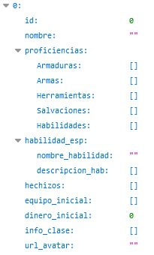
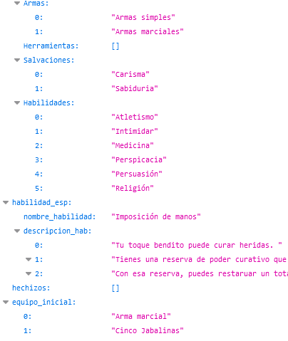
Obtener datos de la API

Slide 18
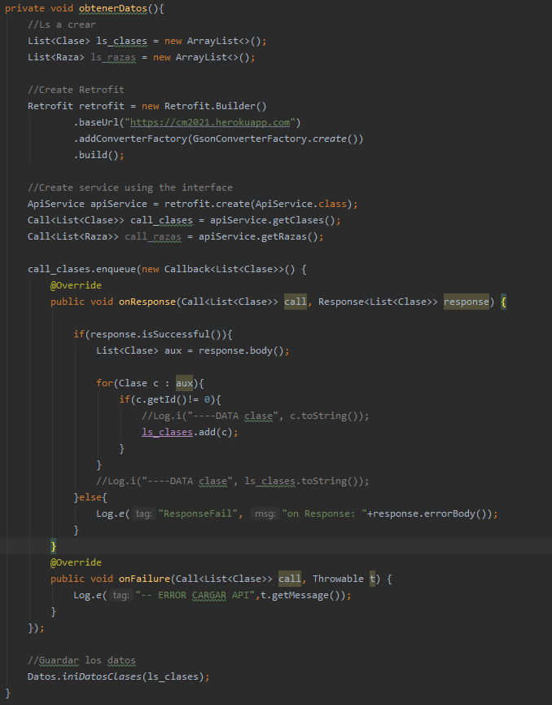
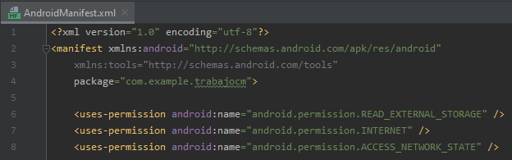
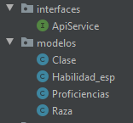
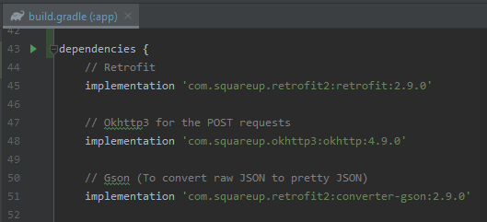

Obtener datos de la API

Slide 19
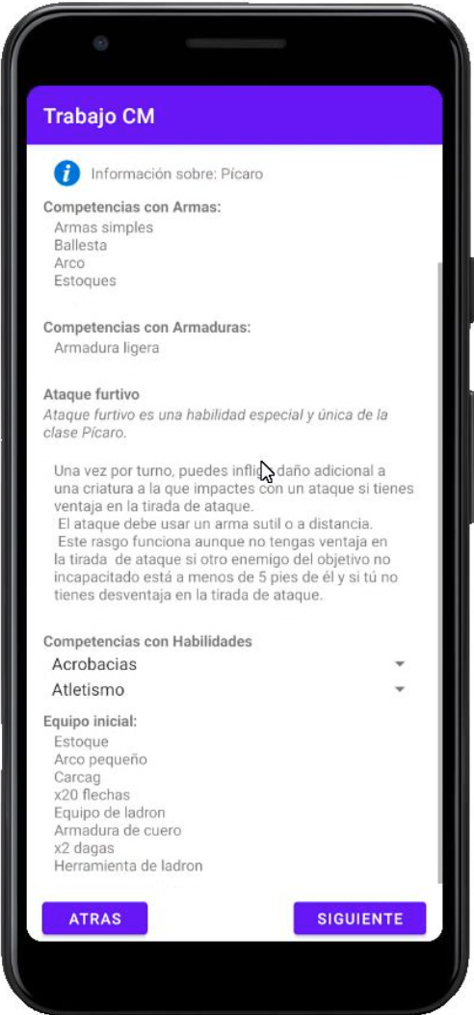
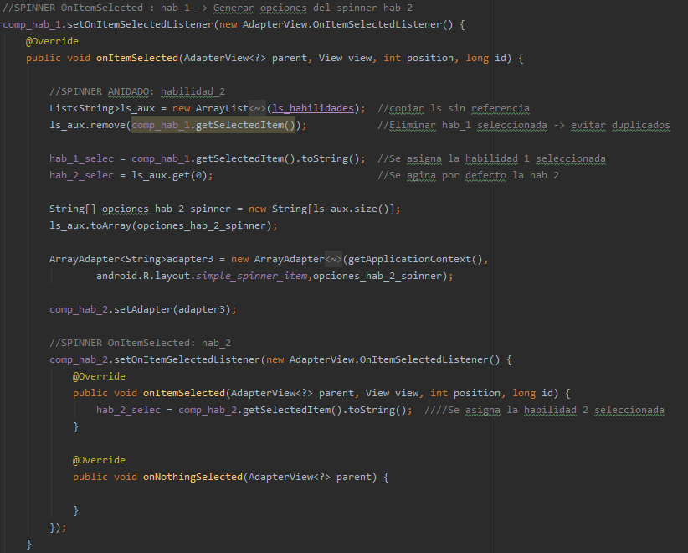
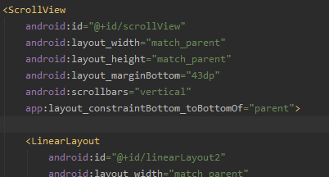
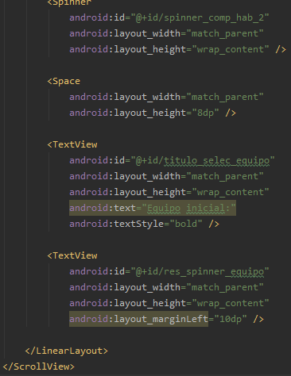
Pantalla: Seleccionar Clase

Slide 20
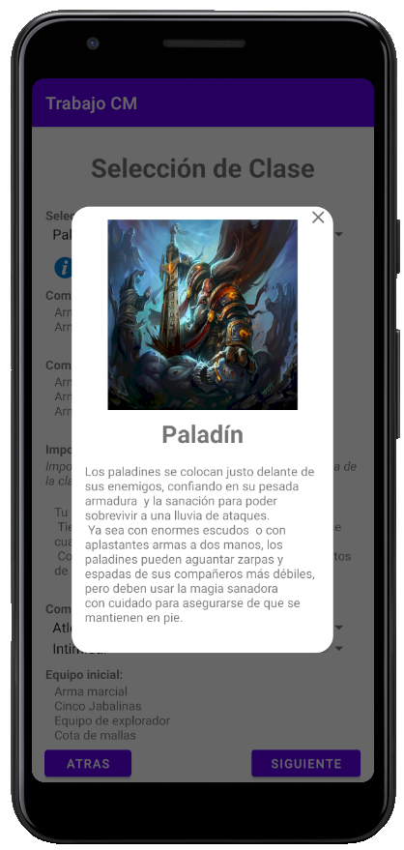
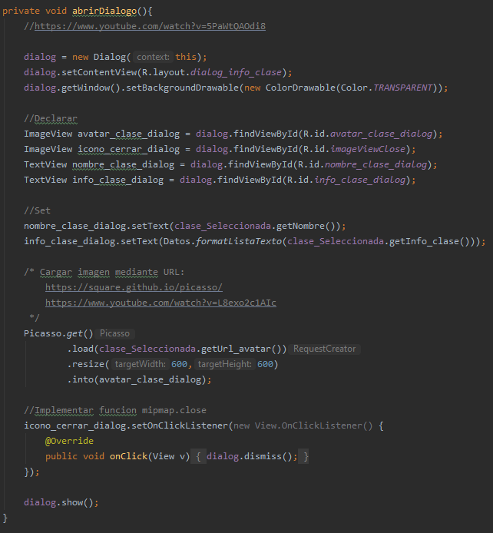
Pantalla: Seleccionar Clase

Slide 21
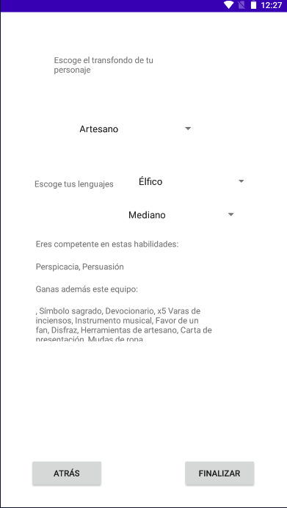
Elección de trasfondo
Aquí elegimos a qué se dedicaba nuestro personaje antes de ser aventurero. Esto afectará a su equipo inicial y qué lenguajes sabe hablar.
Veremos cómo se hace esto más adelante

Slide 22
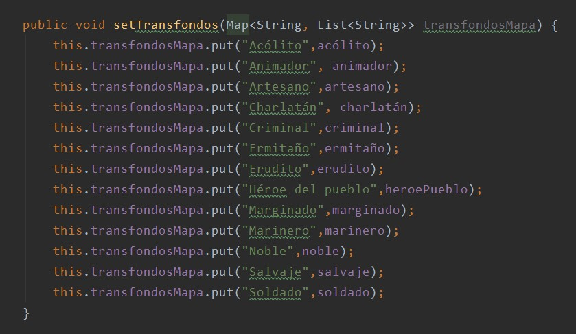

Slide 23
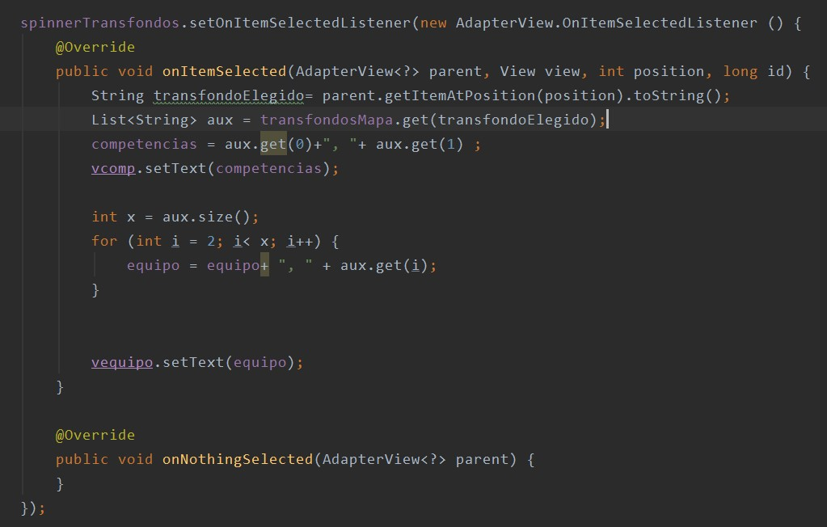

Slide 24
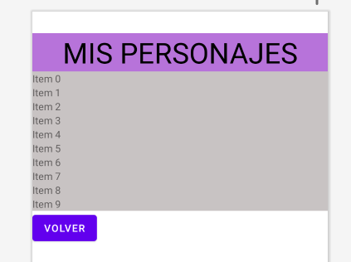
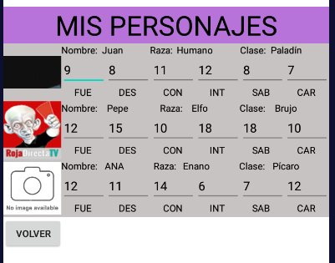

Pantalla Mis Personajes

Slide 25
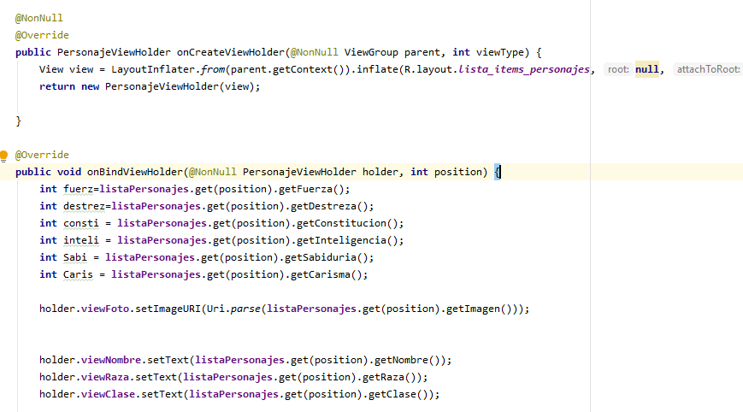
Pantalla Mis Personajes
También se necesita un adaptador, que será el encargado de determinar como se muestran los datos.
A partir los diseños antes visto de cómo será cada sección de la lista, el adaptador enlaza los datos de nuestra base con los campos a rellenar de nuestro diseño, así como comprobar si es necesario añadir otro personaje a la lista.

Slide 26
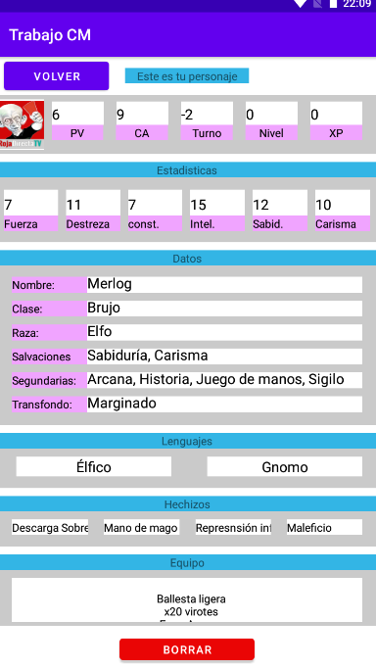
Pantalla Resumen Personaje
Esta pantalla nos muestra todos los datos que hemos creado de nuestro personaje. También se encarga de mostrar datos calculados a partir de los escogidos.
La opción de borrar nos permite eliminar el registro de la base de datos y regresar a la pantalla anterior

Slide 27
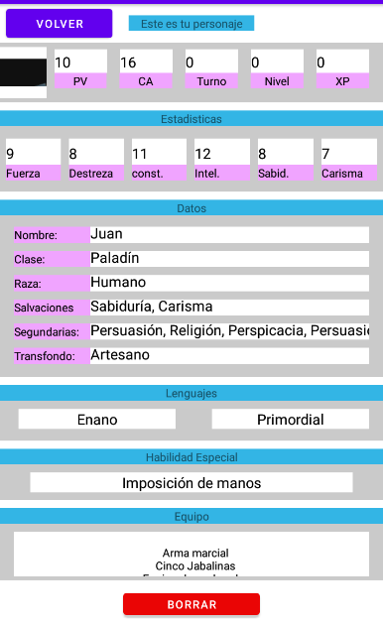
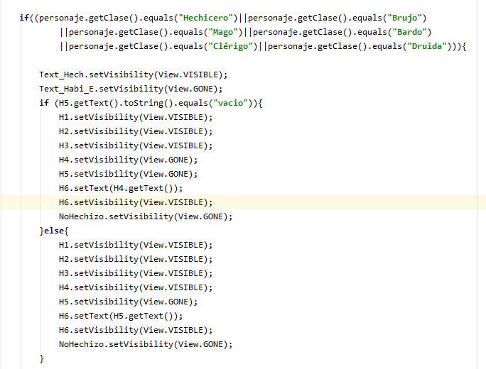
Pantalla Resumen Personaje

Slide 28
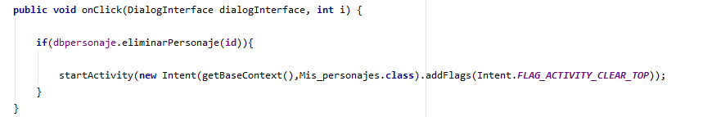
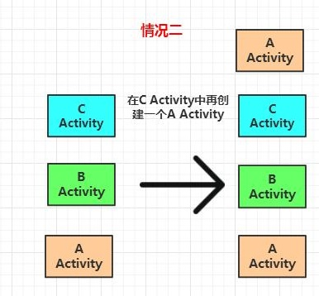
Cosas útiles

